Slide 1
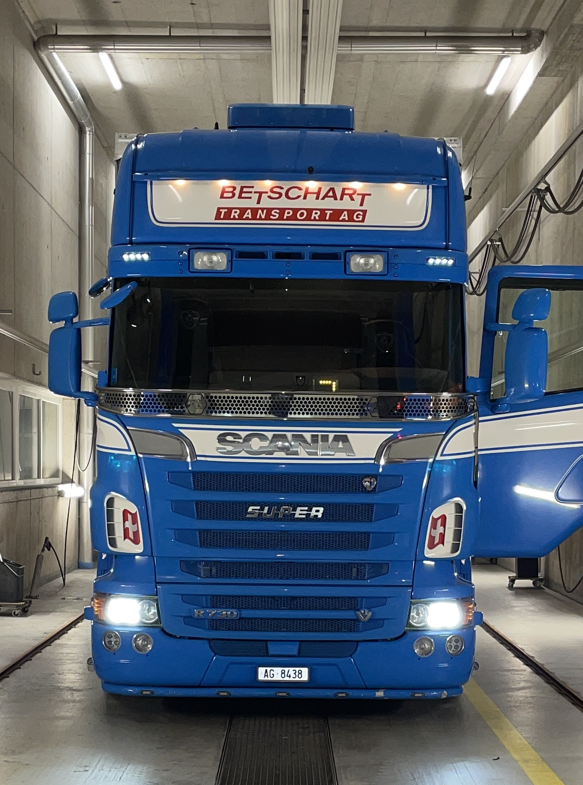
Geschichtliche Entwicklung unserer Fahrzeuge
1976 - 2013

Slide 2
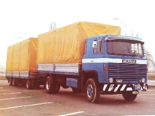

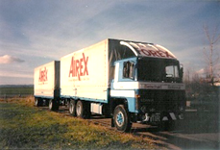
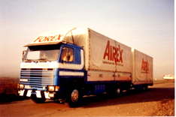

Oskar Betschart Transport AG
1976 - 1982
1976
140 / 350 PS
1979
141 / 375 PS
1982
142 / 388 PS

Slide 3
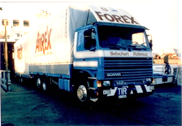
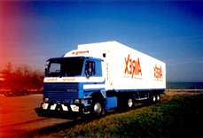
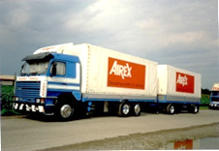
Oskar Betschart Transport AG
1985 - 1989
1985
142 Intercooler / 420 PS
1986
142 Intercooler / 430 PS
1989
143 / 470 PS

Slide 4
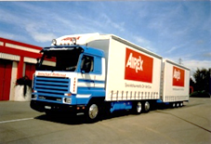
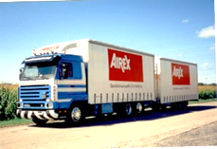
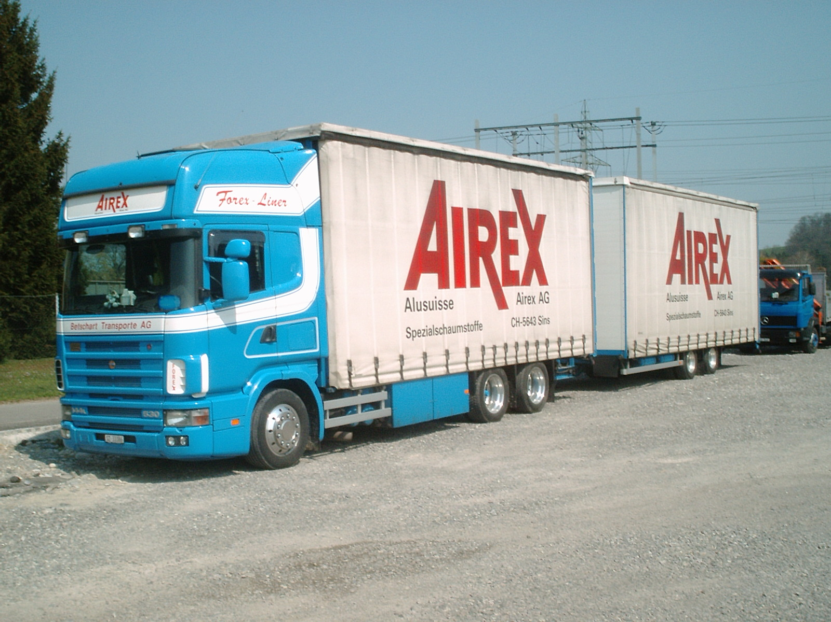
Oskar Betschart Transport AG
1993 -1998
1993
143 / 500 PS Streamline / mit Tridem Anhänger 117 m3 Volumen
1994
143 / 500 PS Streamline 114 m3 Volumen
1998
R144/530 PS
120 m3 Volumen

Slide 5
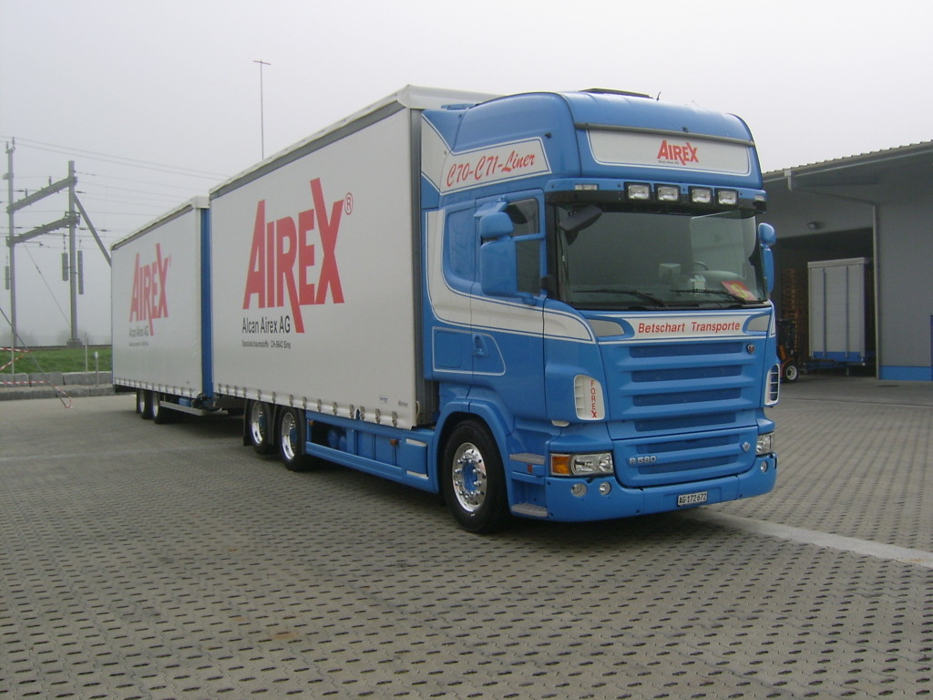
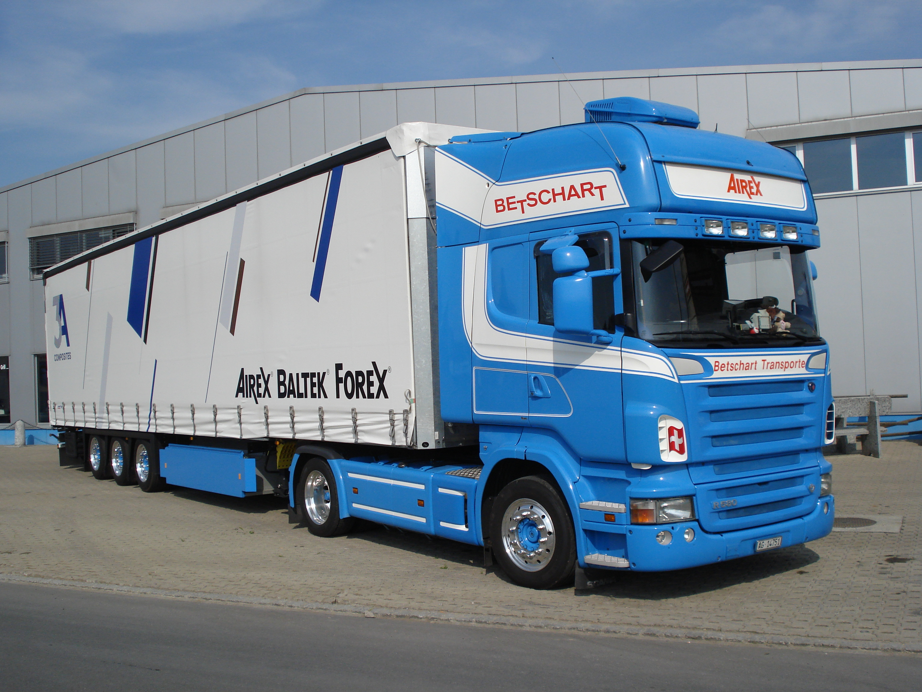

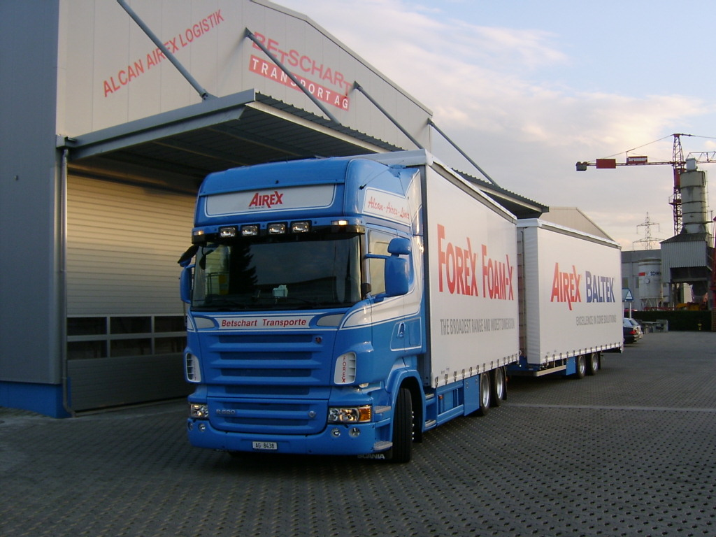
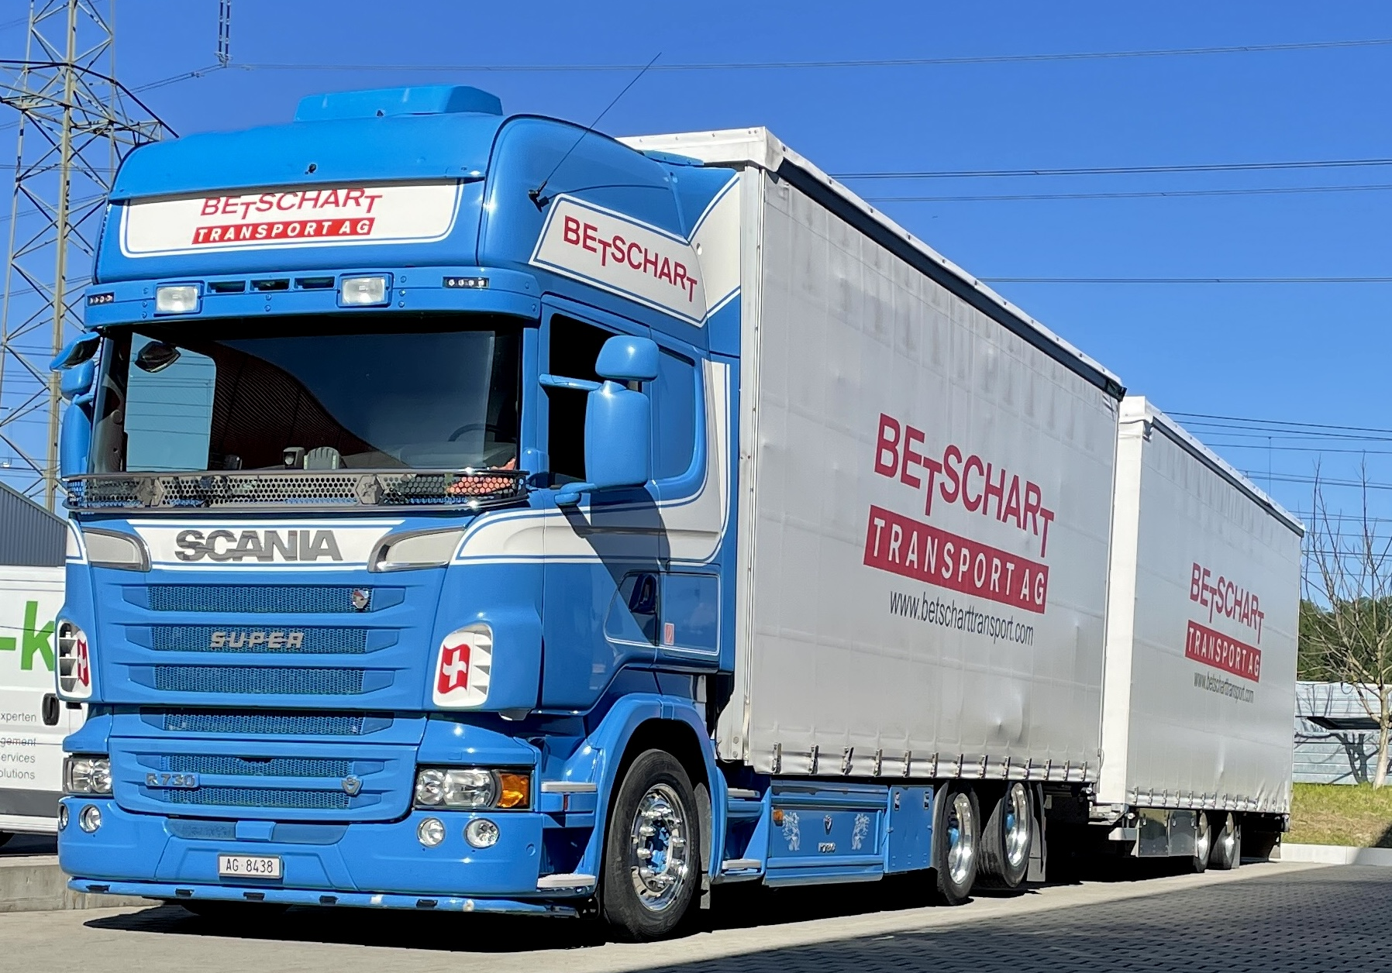
Oskar Betschart Transport AG
2001 - 2013
2001
2004
R580 PS
118 m3 Volumen
R580 PS / Sattelzug
100 m3 Volumen
2006
2013
R620 PS
120 m³ Volumen
R730 PS
120 m3 Volumen

